Slide 1
4.2.-мавзу. Классик иқтисодий мактабининг тўла шаклланиши. Давид Рикардонинг иқтисодий таълимоти
Режа:
1
Д.Рикардо саноат тўнтариши даврининг назариётчиси
2
Д.Рикардо таълимотининг аҳамияти
3
Д.Рикардонинг меҳнат назарияси

Slide 2
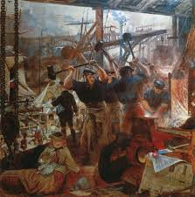
Д.Рикардо саноат тўнтариши даврининг назариётчиси
Англияда бошланган саноат тўнтарилиши капитализмнинг мануфактура ишлаб чиқаришдан машина ишлаб чиқаришига ўтишини билдирди. Бу тўнтариш жамиятдаги ижтимоий-иқтисодий муносабатларга катта таъсир ўтказди. Меҳнатнинг капиталга амалда бўйсуниши ўзил-кесил ниҳоясига етиб саноат тўнтариши натижасида саноат
қишлоқ хўжалигидан бутунлай
ажралиб чиқди. Бундай ўзгариш
ўз навбатида жамиятдаги асосий
синфлар ўртасидаги зиддиятларни
ошкор этиб, ишчилар синфининг
ўз ҳуқуқлари учун уюшиб ҳаракат
қилишларига асос солди.

Slide 3
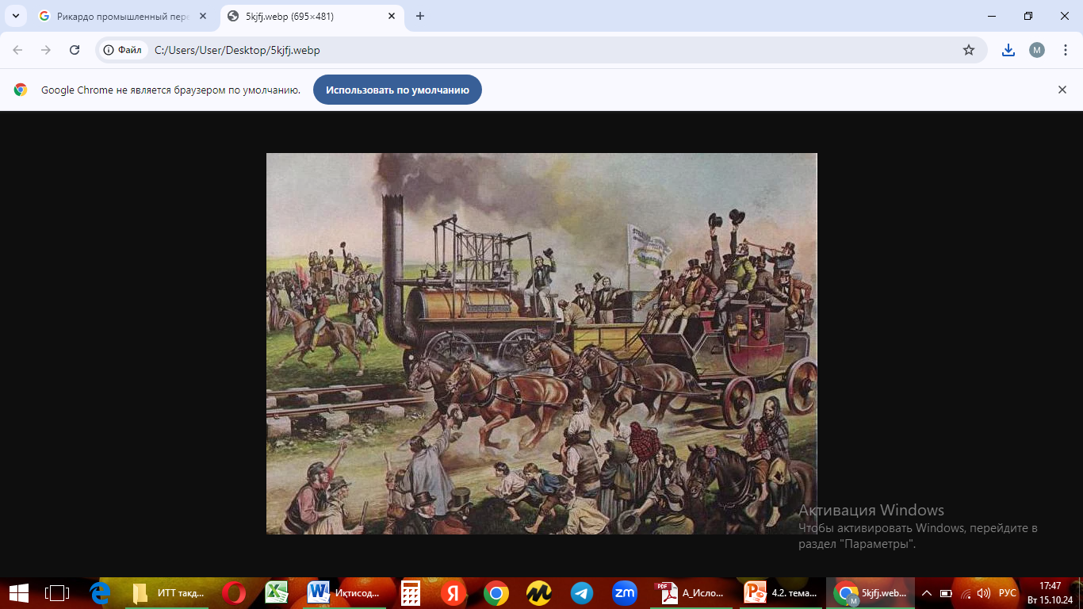
Д.Рикардо саноат тўнтариши даврининг назариётчиси
Д.Рикардо фикрича ҳамма тадқиқотлар ягона асосга негизланиши лозим. У қийматни иш вақти билан белгилашни мана шундай ягона асос қилиб олади. Бошқа иқтисодий муносабатлар ва категориялар мана шу қиймат таърифига тўғрими ёки зидми деган саволга жавоб беришга ҳаракат қилади. Барча иқтисодий категорияларни қиймат негизида изоҳлашга интилиш Рикардо таълимотининг энг муҳим хусусиятидир. Олим капитализм ривожланиб
борган сайин чуқурлашган ва кескинлашган
бир қанча зиддиятларни очиб бериб, уларни
умуман инсоният жамиятининг зиддиятлари
деб изоҳлайди. У ўз жамиятининг синфий
зиддиятлари асосини кўрсатишга интилган
бўлса ҳам, аммо бу масалани охиригача
ечиб бера олмади.

Slide 4
Д.Рикардо саноат тўнтариши даврининг назариётчиси
Давид Рикардо (1772-1823) классик иктисодий мактабнинг атокли вакилларидан биридир.
Д. Рикардо иктисодий ва сиёсий эркинлик учун курашди. Унинг асосий асари “Сиёсий иқтисоднинг бошланиши ва солиқ, олиш” (1817) тақсимотнинг асосий муаммоларига бағишланган. Д. Рикардо ишлаб чиқариш ва тақсимотни ифодалаб берувчи бир бутун назарий тизим яратишга ҳаракат килган.

Slide 5
Д.Рикардо саноат тўнтариши даврининг назариётчиси
У тақсимотни ишлаб чиқариш билан чамбарчас боғлаб, бойлик ишлаб чиқаришни маҳсули бўлиши мумкин деб ҳисоблади.
Рикардо қийматнинг меҳнат назариясини ривожлантириб истеъмол қиймати билан айирбошлаш қийматини бир-биридан фарқ қилди. Бироқ айирбошлаш қиймати қиймат намоён бўлишининг бир шакли эканлигини тушунмади. Чунки қиймат одамлар ўртасидаги муносабат эканини, бу нарса товарлар муносабати замирига яширинганини пайқамади. У қиймат миқдори ишлаб чиқариш учун сарфланган меҳнат миқдори билан белгиланади деб ҳисоблади. Рикардонинг катта хизмати шундан иборат бўлдики, у товарлар қийматига бевосита уларни ҳосил қилиш учун сарфланган меҳнат туфайли вужудга келган қийматнигина эмас, шу билан бирга ишлаб чиқаришда банд бўлган капиталнинг қийматини ҳам қўшди. Бироқ Смит каби Рикардо ҳам аниқ меҳнат билан мавҳум меҳнатни бир-биридан ажратмади.

Slide 6
Д.Рикардо таълимотининг аҳамияти
Қиймат назарияси
Иш ҳақи ва қиймат назариялари
Давид Рикардо
(1772-1823)
Капитал назарияси
Қиёсий устунлик назарияси
Рента назарияси

Slide 7
Рикардо томонидан оддий ва мураккаб меҳнатнинг таҳлили
1
У товарнинг икки омили истеъмол ва алмашув қийматларини янада аниқроқ ўрганди.Фойдалилик (истеъмол қиймати) алмашув қийматининг зарурий шарти, аммо унинг ўлчови бўла олмайди.
2
Барча товарларнинг алмашув қиймати ишлаб чиқаришга кетган меҳнат сарфлари билан аниқланади. Алмашув қиймати ҳар доим нисбий бўлиб, бошқа товар ёки пулнинг маълум миқдорида ўз аксини топиши туфайли Рикардо абсолют қиймат ҳам бўлиши керак деган.
3
Маркснинг фикрича, Рикардо қийматни фақат миқдорий текширди, тарихдан ташқарида ўрганди, яъни меҳнатни қиймат билан яралувчи махсулотнинг табиий хусусияти ва бу жараённи барча ижтимоий тузумларга хос деб ўйлади.

Slide 8
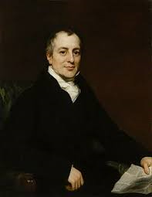

Рикардонинг қиймат назарияси
Д.Рикардо назариясида товар қиймати уни энг ёмон шароитда ишлаб чиқариш учун сарфланган меҳнат миқдори билан ўлчанади.
Товар­нинг қиймати уни ёмон ишлаб чиқариш шароитида тайёрлашга кетган жонли меҳнат сарфлари билан ҳамда ка­питал ва хом ашёни ишлаб чиқариш учун кетган олдинги
меҳнат сарфлари билан ўлчанади.
Рикардо фикрича қиймат факат меҳнат сарфлари билан ўлчанади.

Slide 9
Рикардонинг қиймат назарияси
Д. Рикардо қийматнинг мутлоқ, ифодасини эмас, балки икки товарнинг нисбий қимматини назарда тутган. Агар А товар В товарга айирбошланса, унда айирбошлаш нисбати уларни ишлаб чикаришга кетган меҳнат сарфларига асосланади.
Товар қийматини аниқлашда факат уни ишлаб чиқаришга кетган меҳнат сарфларини эмас, балки унинг сифатини (малакали ва мураккаб меҳнатга кўп ҳақ тўланади), товарни бозорга олиб келишга кетган вақтни, асосий ва айланма капиталдан фойдаланиш хусусиятини ҳамҳисобга олиш зарур.
Эркин такрор ишлаб чиқарилмайдиган товарлар қиймати эса нафақат меҳнат сарфларига, балки ноёбликка ҳам боғлиқ бўлади.

Slide 10
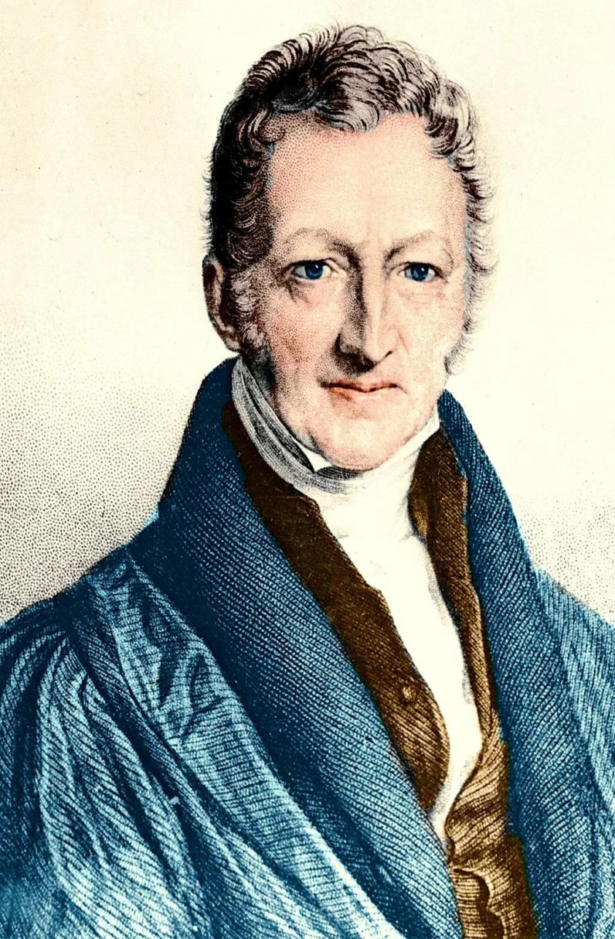
Рикардонинг қиймат назарияси Мальтус томонидан танқид қилинган
Агар қийматнинг ягона манбаи ҳакикатан ҳам меҳнат бўлса, унда меҳнат кўп сарфланадиган тармоқлардаги тадбиркорлар капитал кўп сарфланадиган тармоқлардаги тадбиркорларга нисбатан кўпроқ фойда олишлари керак. Амалиётда эса барча тармоқларда фойда нормаси деярли бир хил. Демак, Д. Рикардо назарияси хато, товар қиймати фақат меҳнат билан эмас, балки бошқа ишлаб чиқариш омиллари сарфлари билан ҳам аниқланади, деб хулоса килади Т.Мальтус.

Slide 11

Рента ва иш ҳақи назариялари
Д.Рикардода иш ҳақи — меҳнат сарфлари натижаси, рен­та эса — камёблик ва ер участкаларининг ҳар хиллиги натижаси ҳисобланади. Рента қиймат яратмайди. Аксинча рента миқдори бозор баҳоси даражасига боғлик, бўлади. Меҳнатнинг қиймати ишчининг жисмоний жиҳатдан яшаш ва ўз авлодини
кўпайтириш учун зарур бўлган
ҳаётий воситалар қиймати
би­лан аниқланади.

Slide 12
Рента ва иш ҳақи назариялари
Рикардо иш ҳақи, фойда ва рента масалаларини ечишга катта ҳисса қўшди. У асосий уч синфнинг дастлабки даромадлари масаласига эътибор берди. У меҳнатни товар деб ҳисоблаб, меҳнатнинг бозор баҳоси табиий баҳо бўлади ва шу атрофда ўзгаради; табиий баҳо деганда ишчи кучининг қийматини тушунган. Рикардо меҳнатнинг табиий баҳосини жисмоний минимумга тенглаштиради. Масалан, ноннинг баҳоси ва иш ҳақининг пул миқдори ўртасида бевосита боғлиқлик бор,- дейди у, - агар ноннинг баҳоси ошганда иш ҳақи ўзгармаса, ишчилар оч қолади ва ўлимга маҳкум этилади.

Slide 13
Рента ва иш ҳақи назариялари
Ишчи ўз меҳнати билан иш ҳақи сифатида оладиган миқдордан кўпроқ қиймат яратади, дейди у. Аммо уни иш ҳақи ва фойда нисбати, яъни ишчининг қанча олиши ва капиталистга қанча қолиши қизиқтиради.
У қиймат структураси ва товар баҳосини аниқлаганда «Смит догмаси»даги хатога йўл қўяди, яъни доимий капитал С нинг янги маҳсулотдаги ҳиссасини инкор этади.
Товар қиймати иш ҳақи ва фойдадан иборат бўлганлиги сабабли, фойда иш хақига тескари пропорционал ва унга боғлиқ. Фойда амалда қўшимча қиймат сифатида қаралади.
У фойда нормасининг пасайиш тенденциясига алоҳида эътибор берди. У бунинг бош сабаби капитализмга хос нарса бўлмай, табиий фактордир, деган.

Slide 14
“Смит догмаси”
Ялпи ижтимоий маҳсулотнинг қиймати иш ҳақи, фойда ва рента йиғиндисига тенг, яъни даромадлар суммасидир. Ишлаб чиқариш жараёнида жонли меҳнат билан бирга ишлаб чиқариш воситалари ҳам қўлланилишини тушунган ҳолда, Смит шунга қарамай ишлаб чиқариш воситалари қийматини охир-оқибатда иш ҳақи, фойда ва рента каби даромадларга бўлиш мумкин, деб ўйлади.
У ялпи ижтимоий маҳсулот «қиймати»дан доимий капитал С ни чиқариб ташлаган. Қийматдан унинг таркибий қисми бўлган доимий капитални инкор этиш такрор ишлаб чиқариш жараёнини таҳлил қилиш имконини йўққа чиқаради.
Ҳар йили ишлаб чиқарилган маҳсулот гўё ҳар йили тўла истеъмол қилинган бўлиб чиқади. Ўз-ўзидан равшанки, бундай шароитда кенгайтирилган такрор ишлаб чиқариш эмас, хатто оддий ишлаб чиқариш мумкин бўлмай қолади (доимий капитал С кўп йиллар иш беради).

Slide 15
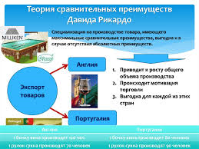
Қиёсий устунлик назарияси
Д. Рикардо шундай мисол келтиради. Португалияда муайян миқдордаги винони тайёрлаш учун 80 кишилик меҳнат, газлама ишлаб чиқариш учун эса 90 кишилик меҳнат талаб қилинади (бир йилга). Англияда шу миқдордаги винони ишлаб чиқариш учун 120 кишилик меҳнат, газламани ишлаб чиқариш учун 100 кишилик меҳнат сарфлаш зарур. Бу шароитда Португалияга винони газламага айирбошлаш
фойдали, гарчи олиб келинган
газлама Португалиянинг ўзида
Англияга нисбатан кам харажат
эвазига ишлаб чиқарилиши
мумкин бўлса ҳам.

Slide 16
Қиёсий устунлик назарияси
Гап шундаки, ресурсларни газлама ишлаб чиқаришдан Англияга нисбатан катта қиёсли устунликка эга бўлган вино тайёрлаш тармоғига ўтказиб, Португалия винони айирбошлаш йўли билан 80 кишилик меҳнат сарфлари ҳисобига, яъни 10 кишилик меҳнатни тежаш эвазига, газлама олиши мумкин. Бундай айирбошлаш Англия учун ҳам фойдали, негаки у ўз кучини газлама ишлаб чиқаришга сарфлаб, газламани сотиш йўли билан муайян миқдордаги винони 120 кишининг меҳнати ҳисобига эмас, балки фақат 100 кишилик меҳнат эвазига олиши мумкин (яъни 20 кишилик меҳнатни тежаш ҳисобига).

Slide 17
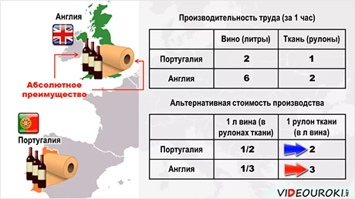
Қиёсий устунлик назарияси
Бу мисолдан шу нарса кўринадики, қиёсли устунлик мавжуд бўлса, ихтисослашув ва айирбошлаш иккала мамлакат учун ҳам фойдалидир. Бундан мамлакатлар ўртасида меҳнат тақсимоти ва ишлаб чиқаришнинг ихтисослашуви зарурлиги келиб чиқади.

